Slide 1
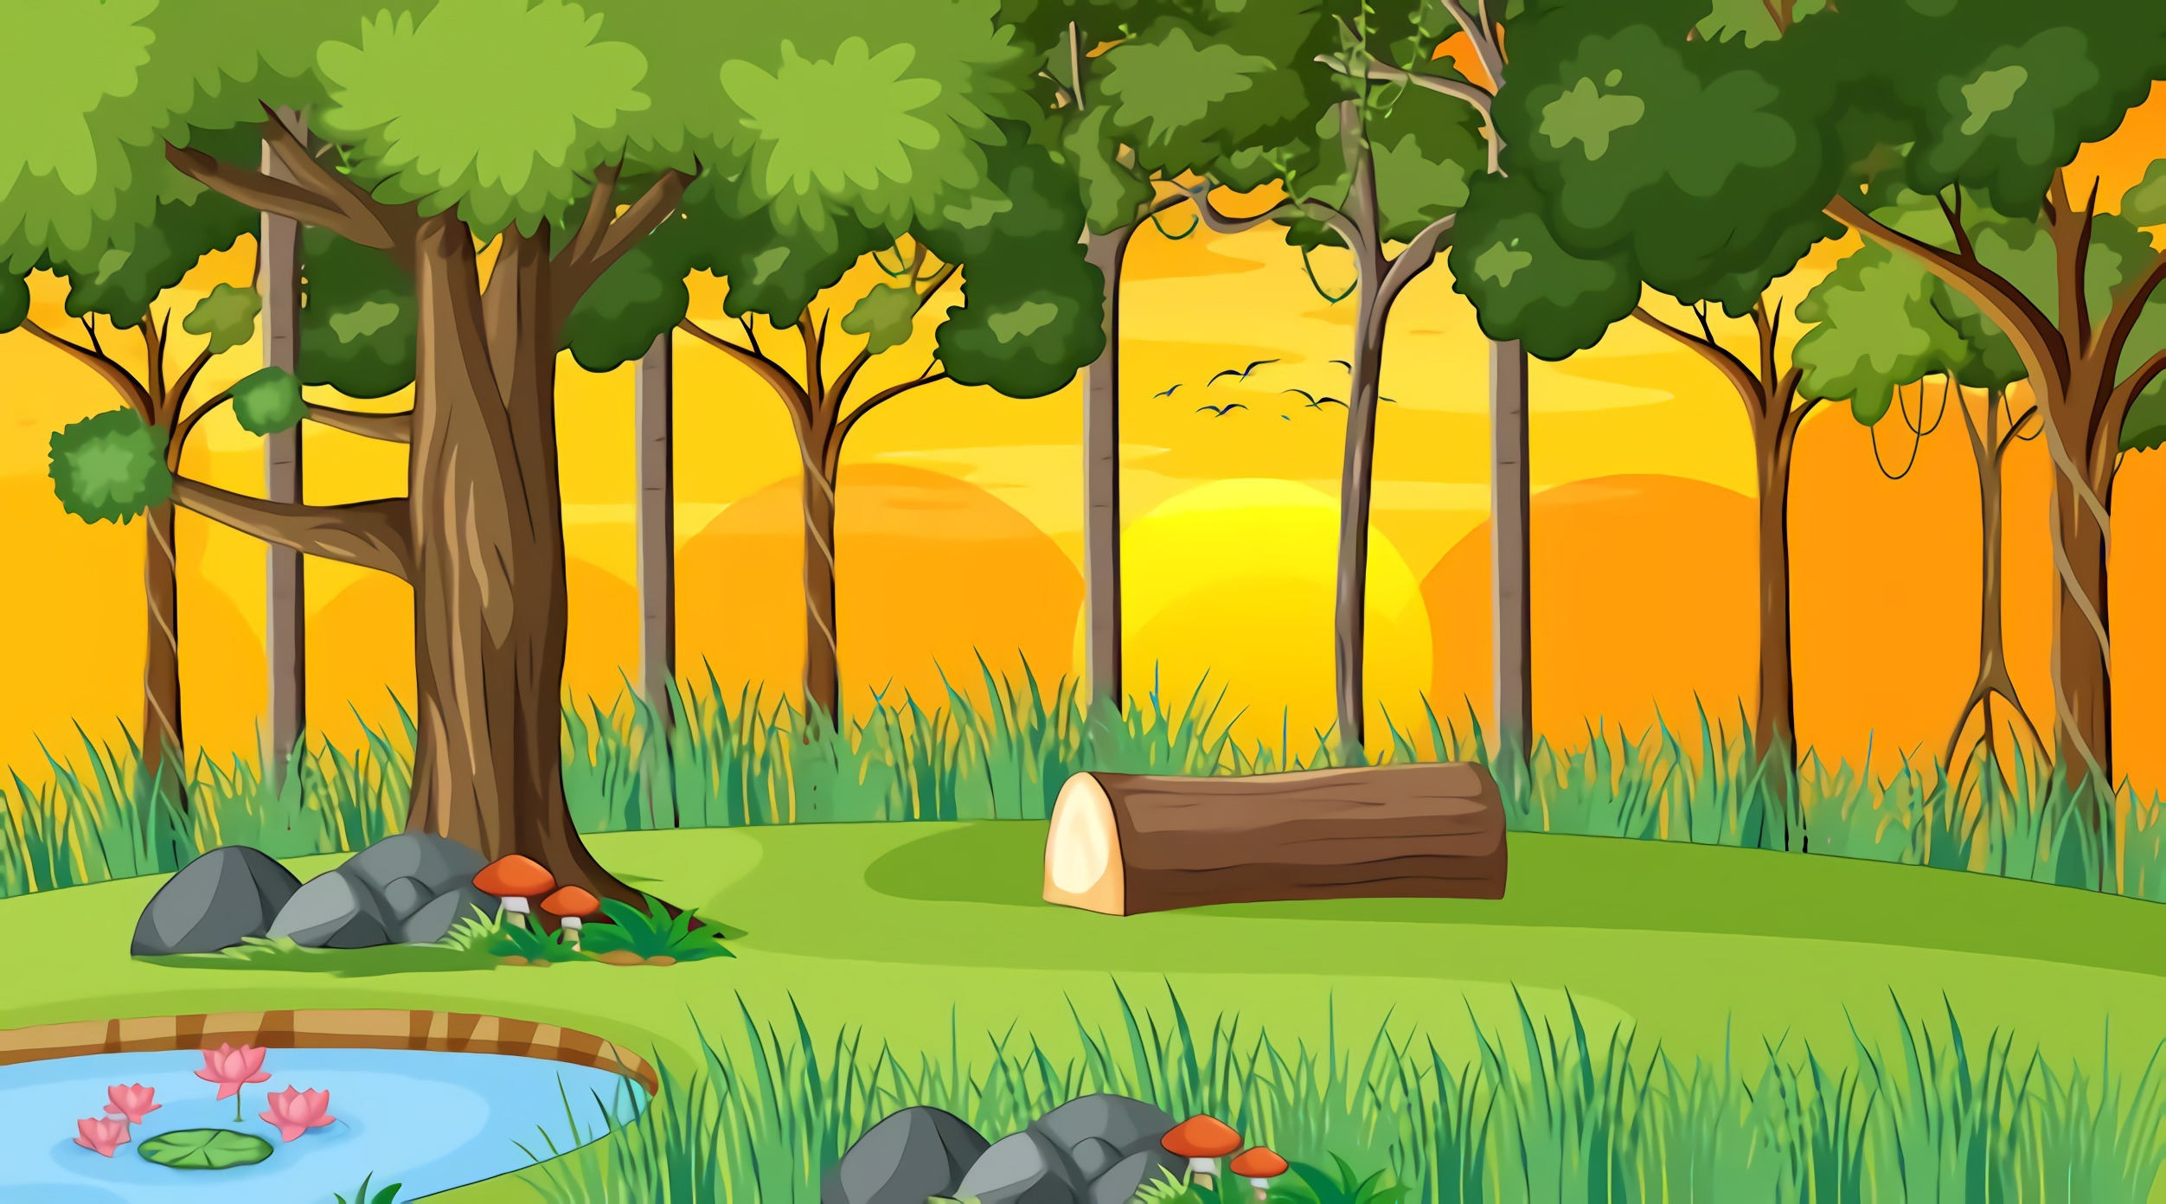



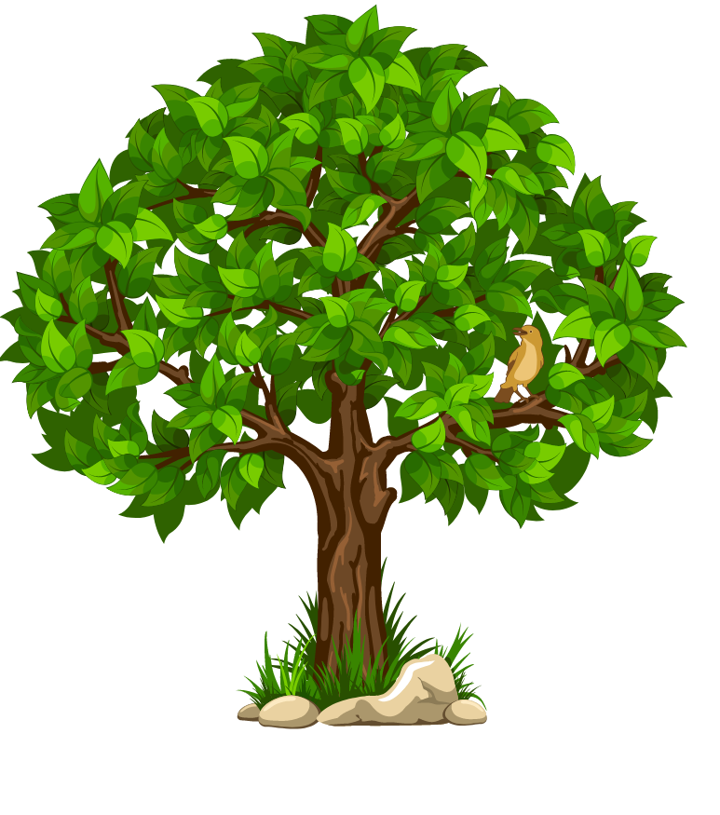
Thứ … ngày … tháng … năm …

Slide 2

1. Chơi trò chơi “Nên hay không nên”

Slide 3



Luật chơi:
Một bạn lên bảng bốc thăm 1 hành vi ứng xử với cảnh quan thiên nhiên cho sẵn như: Vứt rác bừa bãi, Nhặt rác bảo vào thùng; Vẽ bậy lên tường,...
Sau khi bốc thăm xong, bạn đó sẽ diễn tả hành vi đó bằng các hành động của mình.
Cả lớp ngồi dưới quan sát và đưa ra phán đoán của mình. Giơ biểu tượng mặt cười, mặt mếu thể hiện sự đồng tình hoặc phản đối.

Slide 4

Không nên:
- Vứt rác bừa bãi
- Vẽ bậy lên tường
- Giẫm cỏ, bẻ cành, hái hoa
…
Nên
- Để rác đúng nơi quy định
- Tưới cây, bắt sâu cho cây thường xuyên
- Quét dọn lớp học sạch sẽ

Slide 5
Giới thiệu sản phẩm của mình

Slide 6
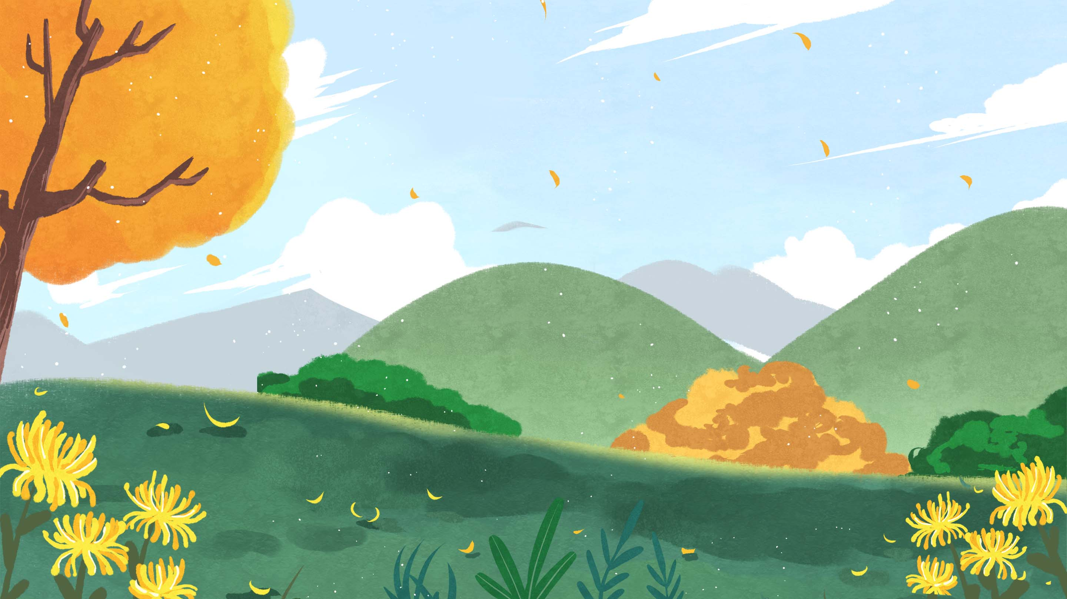

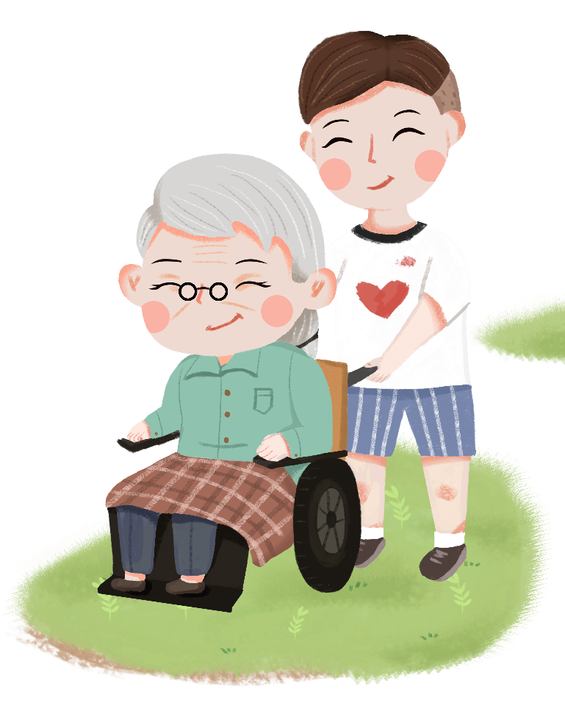

Slide 7








CUỘC PHIÊU LƯU CỦA
TÁO ĐỎ
CUỘC PHIÊU LƯU CỦA
TÁO ĐỎ

Slide 8
Mình đang trên đường phiêu lưu đến vùng đất thần kì. Nhưng trên đường đi mình gặp rất nhiều chướng ngại vật. Các bạn hãy giải đáp những câu hỏi để loại bỏ các chướng ngại vật đó giúp mình nhé!

Slide 9



